Slide 1
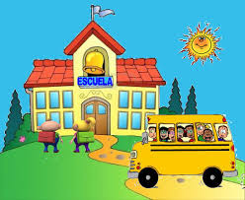
ESCUELA PRIMARIA
“LIC. GUSTAVO DÍAZ ORDAZ “
C.C.T
10DPR0558Z
GRADO
3°B

Slide 2
3°B
MAYRA YADIRA GARCÍA VALENCIANA

Slide 3
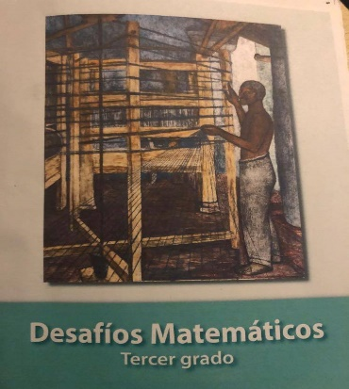
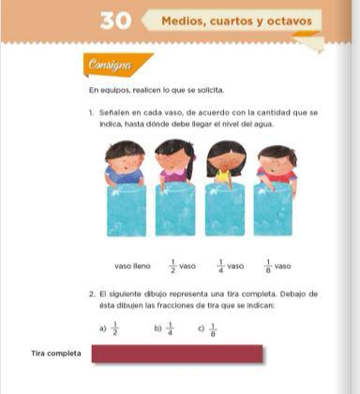
“ FRACCIONES”
Tema:
Medios, cuartos y octavos
Asignatura
Matemáticas
Aprendizaje esperado:
Resuelve problemas de reparto cuyo resultado sea una fracción de la forma m/2n

Slide 4
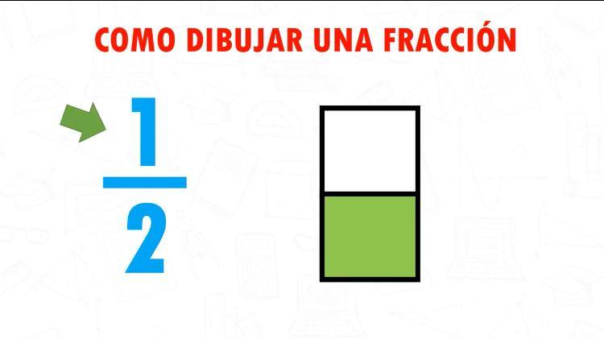
PRÁCTICA
“APRENDIENDO FRACCIONES DE MANERA DIVERTIDA ”
Para abordar el tema:
Utilicé un video dinámico el cual descargué y mandé a los padres de familia por el whatsapp del grupo en el cual subo todas las actividades. Este video trae un contenido referente a las partes de la fracción, la forma de representar la fracción en un entero con una variedad de ejemplos y una serie de ejercicios para practicar.
En base a este video los alumnos contestaron una serie de preguntas.
Enlace del video de fracciones
Da clic

Slide 5
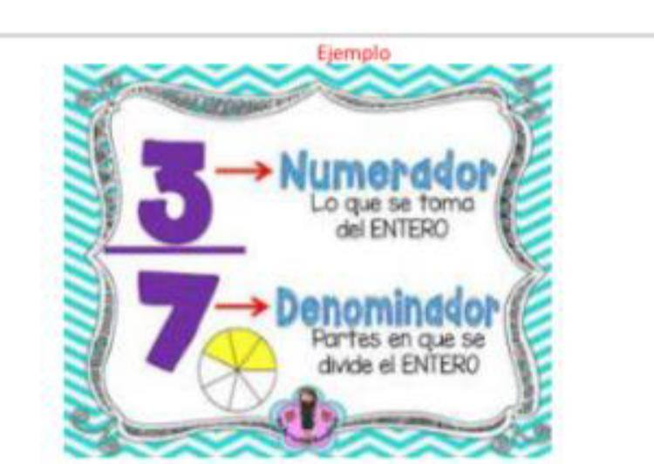
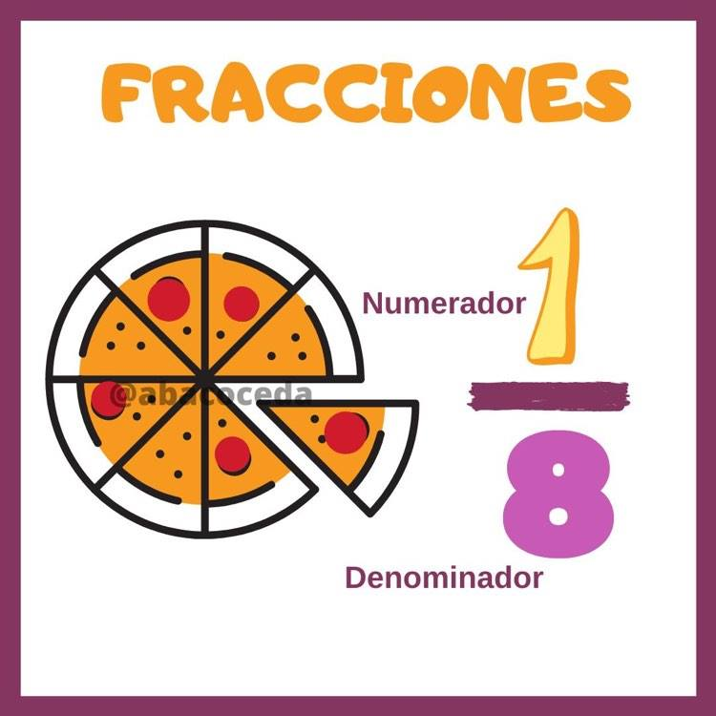
“APRENDIENDO FRACCIONES DE MANERA DIVERTIDA ”
Para abordar el tema:
También empleé imágenes llamativas representando las partes de las fracciones para los alumnos a los que se les dificultó observar el video por alguna razón.

Slide 6
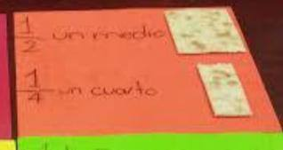
“APRENDIENDO FRACCIONES DE MANERA DIVERTIDA ”
Para abordar el tema:
Les sugerí a los padres que en caso de que no pudieran observar el video o las imágenes emplearan naranjas , galletas o algún objeto que tuvieran en casa o en su contexto para identificar las partes de una fracción y la forma en que se representan. Además de que sirvió como actividad complementaria.

Slide 7
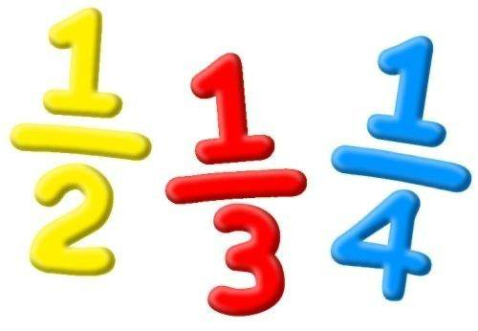
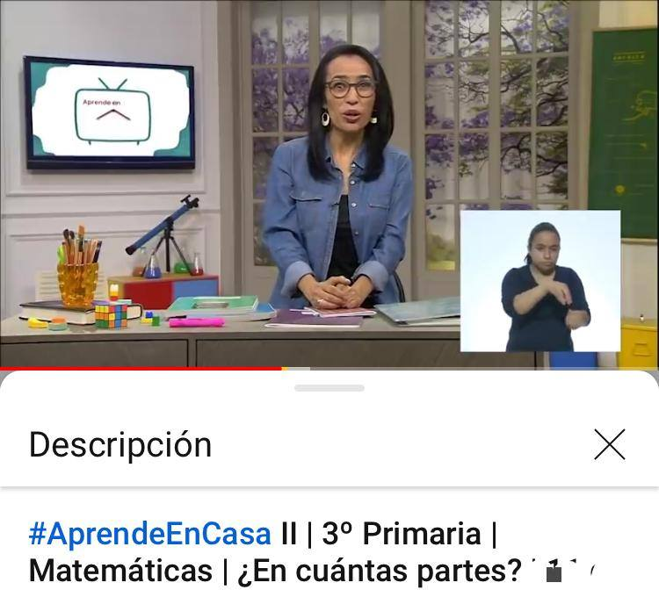
“PROGRAMAS DE TV DE APRENDE EN CASA II ”
Como actividad complementaria y de retroalimentación , le pedí a los padres de familia observar los programas de aprende en casa .
Programa con el que lo relacioné
?En cuántas partes?
Tercio, cuarto y quinto.
Tema:
Medios, cuartos y octavos
Da clic en la imagen

Slide 8
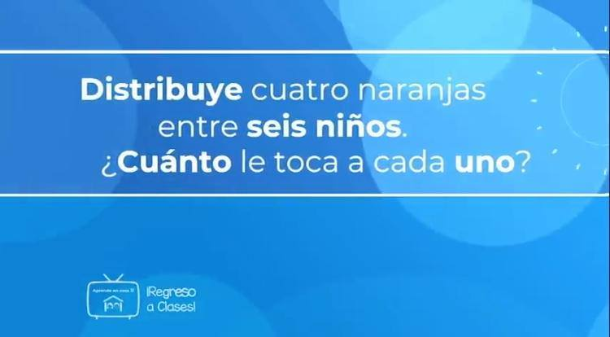
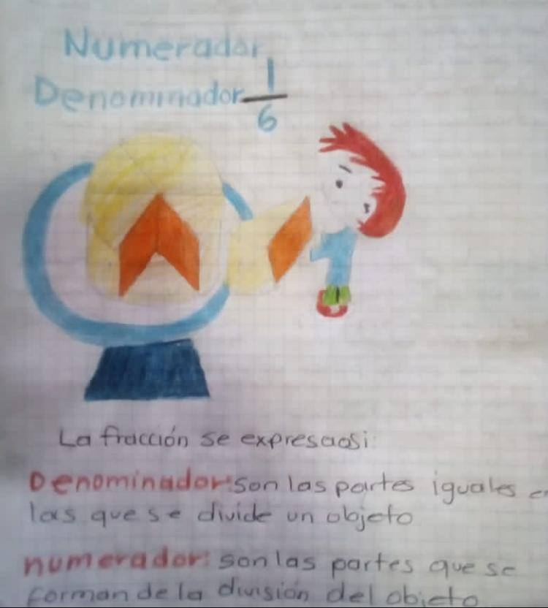
PARTICIPACIÓN DE LOS PADRES DE FAMILIA
Al mostrar los videos , las imágenes y los programas de aprende en casa los alumnos.
Al presentar las fracciones mediante objetos de su vida cotidiana.
Al atender algunas dudas de los alumnos y apoyarlos.
Al enviar las actividades y que cada una este presentable.

Slide 9
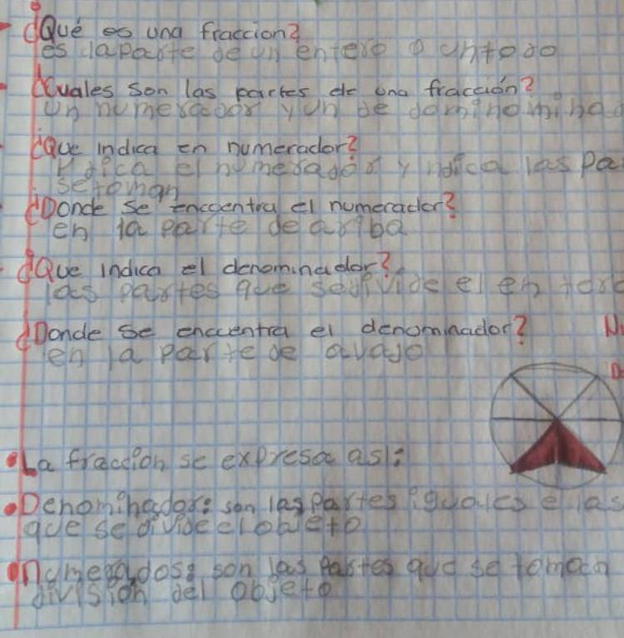
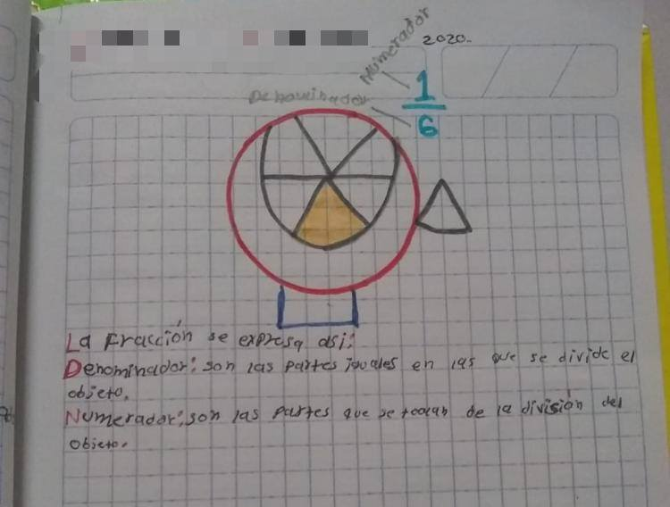
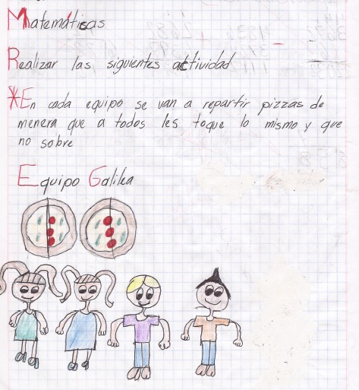
“APRENDIENDO FRACCIONES DE MANERA DIVERTIDA ”
Resultados obtenidos
Ejercicios resueltos correctamente
Los alumnos comprendieron las actividades y eso se vio reflejado en:
Hojas de trabajo
Cuestionarios contestados sobre las fracciones
Comentarios de los padres de familia

Slide 10
“APRENDIENDO FRACCIONES DE MANERA DIVERTIDA ”
Enlaces
Video enviado por whatsapp a los padres de familia
https://youtu.be/oY0wK5f9wuw
Video del programa aprende en casa
https://youtu.be/whtX3y_SZKc

